Slide 1
Садовский Антон

Slide 2
Задача
Разпознавание вида фрукта по изображению
Тренировачная выборка содержит 37101 изображение
Валидационная выборка содержит 12460 изображений
Всего 74 класса
Нужно решить задачу мультиклассовой классификации

Slide 3
Предобработка данных
Уменьшил размерность изображений с 100х100 до 64 Х 64
Нормализовавал RGB каналы, получив значения [0,1]
Добавил преобразования приближения
Добавил случайное преобразование отзеркаливания
Сознательно отказался от преобразования для коррекции освещения и перспективы

Slide 4
Использованные инструменты
Keras 2.2.0
Ubuntu 16.04
CUDA 9.0
Python 3.5
cuDNN 7.0.4
Tensorflow-gpu 1.9.0
SKLearn
Обучалось на Nvidia 1060 6GB, драйвера версии 396

Slide 5
Использованное решение
В качестве главных кандидатов рассматривались различные типы CNN
Главный выбор был между R-CNN и CNN
Была выбрана CNN из-за особенностей выборки: ROI не важен и время разработки у CNN меньше

Slide 6
Использованное решение
3 Convolution слоя
3 MaxPooling слоя
3 Dense слоя
Функция активации – LeakyRelu
Функция активации выходного слоя – Softmax
Алгоритм оптимизации – RMS с learning rate decay > 0
Алгоритм инициализации весов – Xavier Glorot
Функция потерь – Categorical crossentropy

Slide 7
Использованное решение
Обучение происходило в 25 эпохах
В каждой эпохе ~8 тысяч случайных записей из тестовой выборки
Для валидации в каждой эпохе использовалось ~ 500 записей из валидационной выборки

Slide 8
Результаты
Главная метрика - Accuracy
Accuracy 95.75%
Recall 95.75%
Precision 96.2 %

Slide 9
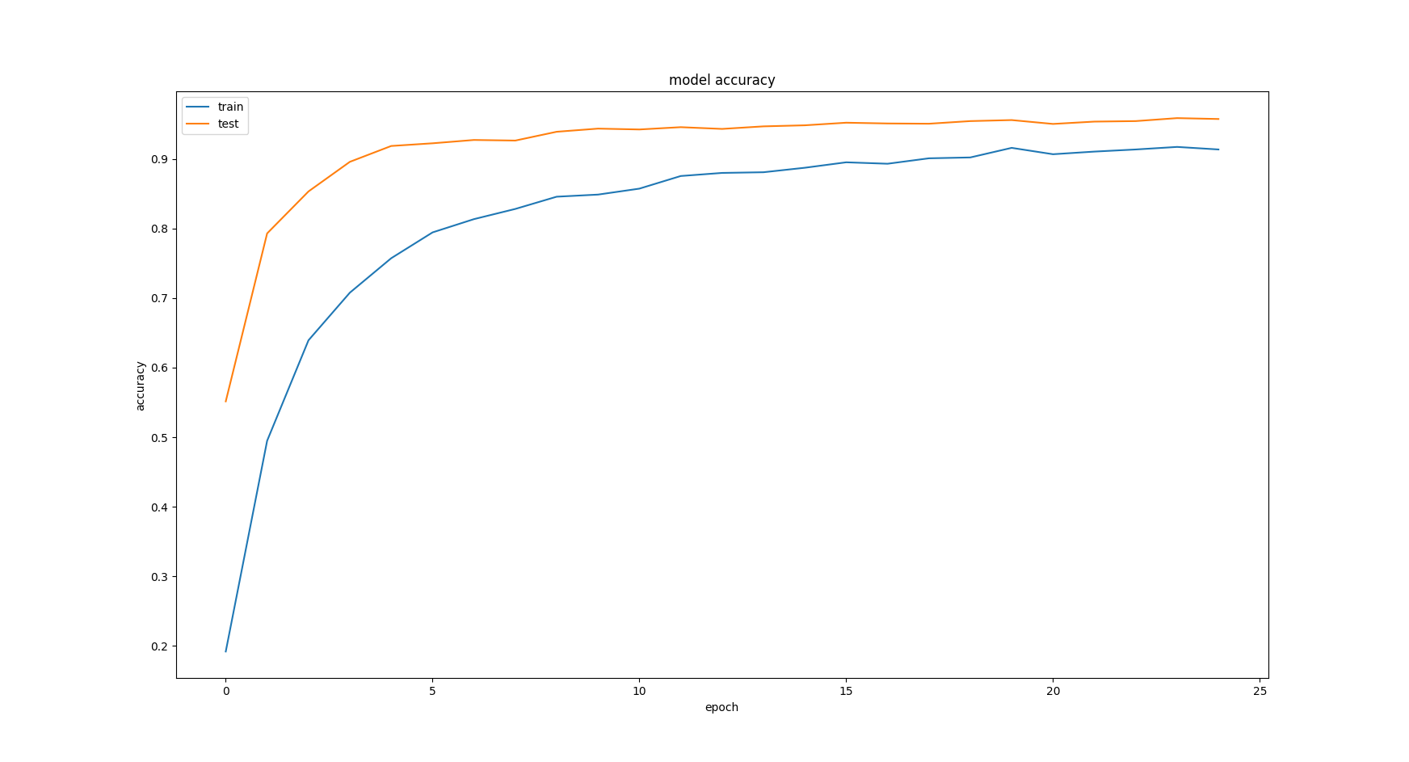
Результаты – accuracy & validation accuracy

Slide 10
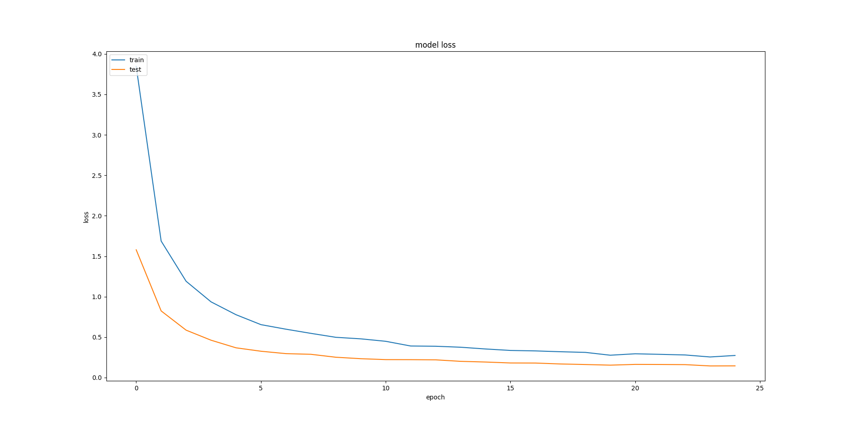
Результаты – loss & validation loss

Slide 11
Особенности
Случайная инициализация весов значительно увеличивает сходимость
Для остальных функций оптимизации не удалось подобрать оптимальных параметров и точность распознавания была либо ниже, либе не сходилась в процессе обучения
Для обучения было попробавно использовать параметры epoch > 100, но размеры выборки на эпоху в ~ 500 записей. Никакой разницы в итоговых метриках не было замечено
Увеличение количества каких-либо слоёв уменьшало метрики

Slide 12
Спасибо за внимание
Ссылка на проект - https://github.com/d768/ClassyBanana

